Slide 2
Aftrap

Slide 3
Wat leren we in periode 1
Les 1: Wat is een plant, de cel
Les 2: De cel,
Les 3: Stage week
Les 4: Wortels/ Stengels/transport
Les 5: Het blad
Les 6: Bloem/vrucht
Les 6: Toets

Slide 4
Wat doen we vandaag?
Herhaling les 2, de cel
Wat is de functie van wortels?
Verschillende soorten wortels
Werking van wortels
Mycorrhyza
Zuurstof en wortels
Wortelziekte
De stengel

Slide 6
De cel, en zijn onderdelen

Slide 7
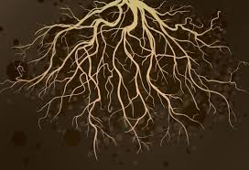
Wat is de functie van wortels?
De wortels van planten vervullen verschillende cruciale functies die essentieel zijn voor het overleven en de groei van de plant.
De belangrijkste functies van wortels zijn:
Verankering
Opname van water en mineralen
Transport
Opslag
Productie van hormonen
Vegetatieve voortplanting

Slide 8
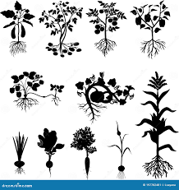
Verschillende soorten wortels
Planten hebben verschillende soorten wortels, afhankelijk van hun groeiomstandigheden en functies. Hier zijn enkele belangrijke typen wortels:
Hoofdwortel
Bijwortels
Steunwortels
Luchtwortels
Adventieve wortels

Slide 9
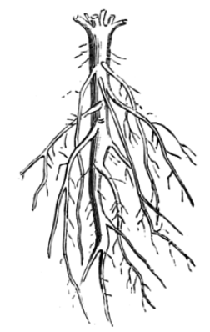
Hoofdwortel:
De meeste planten hebben een hoofdwortel die recht naar beneden groeit.
Deze hoofdwortel vertakt zich in zijwortels. Dit type wortelstelsel komt vaak voor bij bomen en struiken.

Slide 10
Bijwortels
Sommige planten hebben een krans van wortels die allemaal ongeveer even dik en lang zijn.
Deze bijwortels bevinden zich dicht bij het bodemoppervlak en zijn belangrijk voor het opnemen van water en voedingsstoffen
Dit type wortels zien we bij grassen, prei en bolgewassen zoals ui etc.

Slide 11
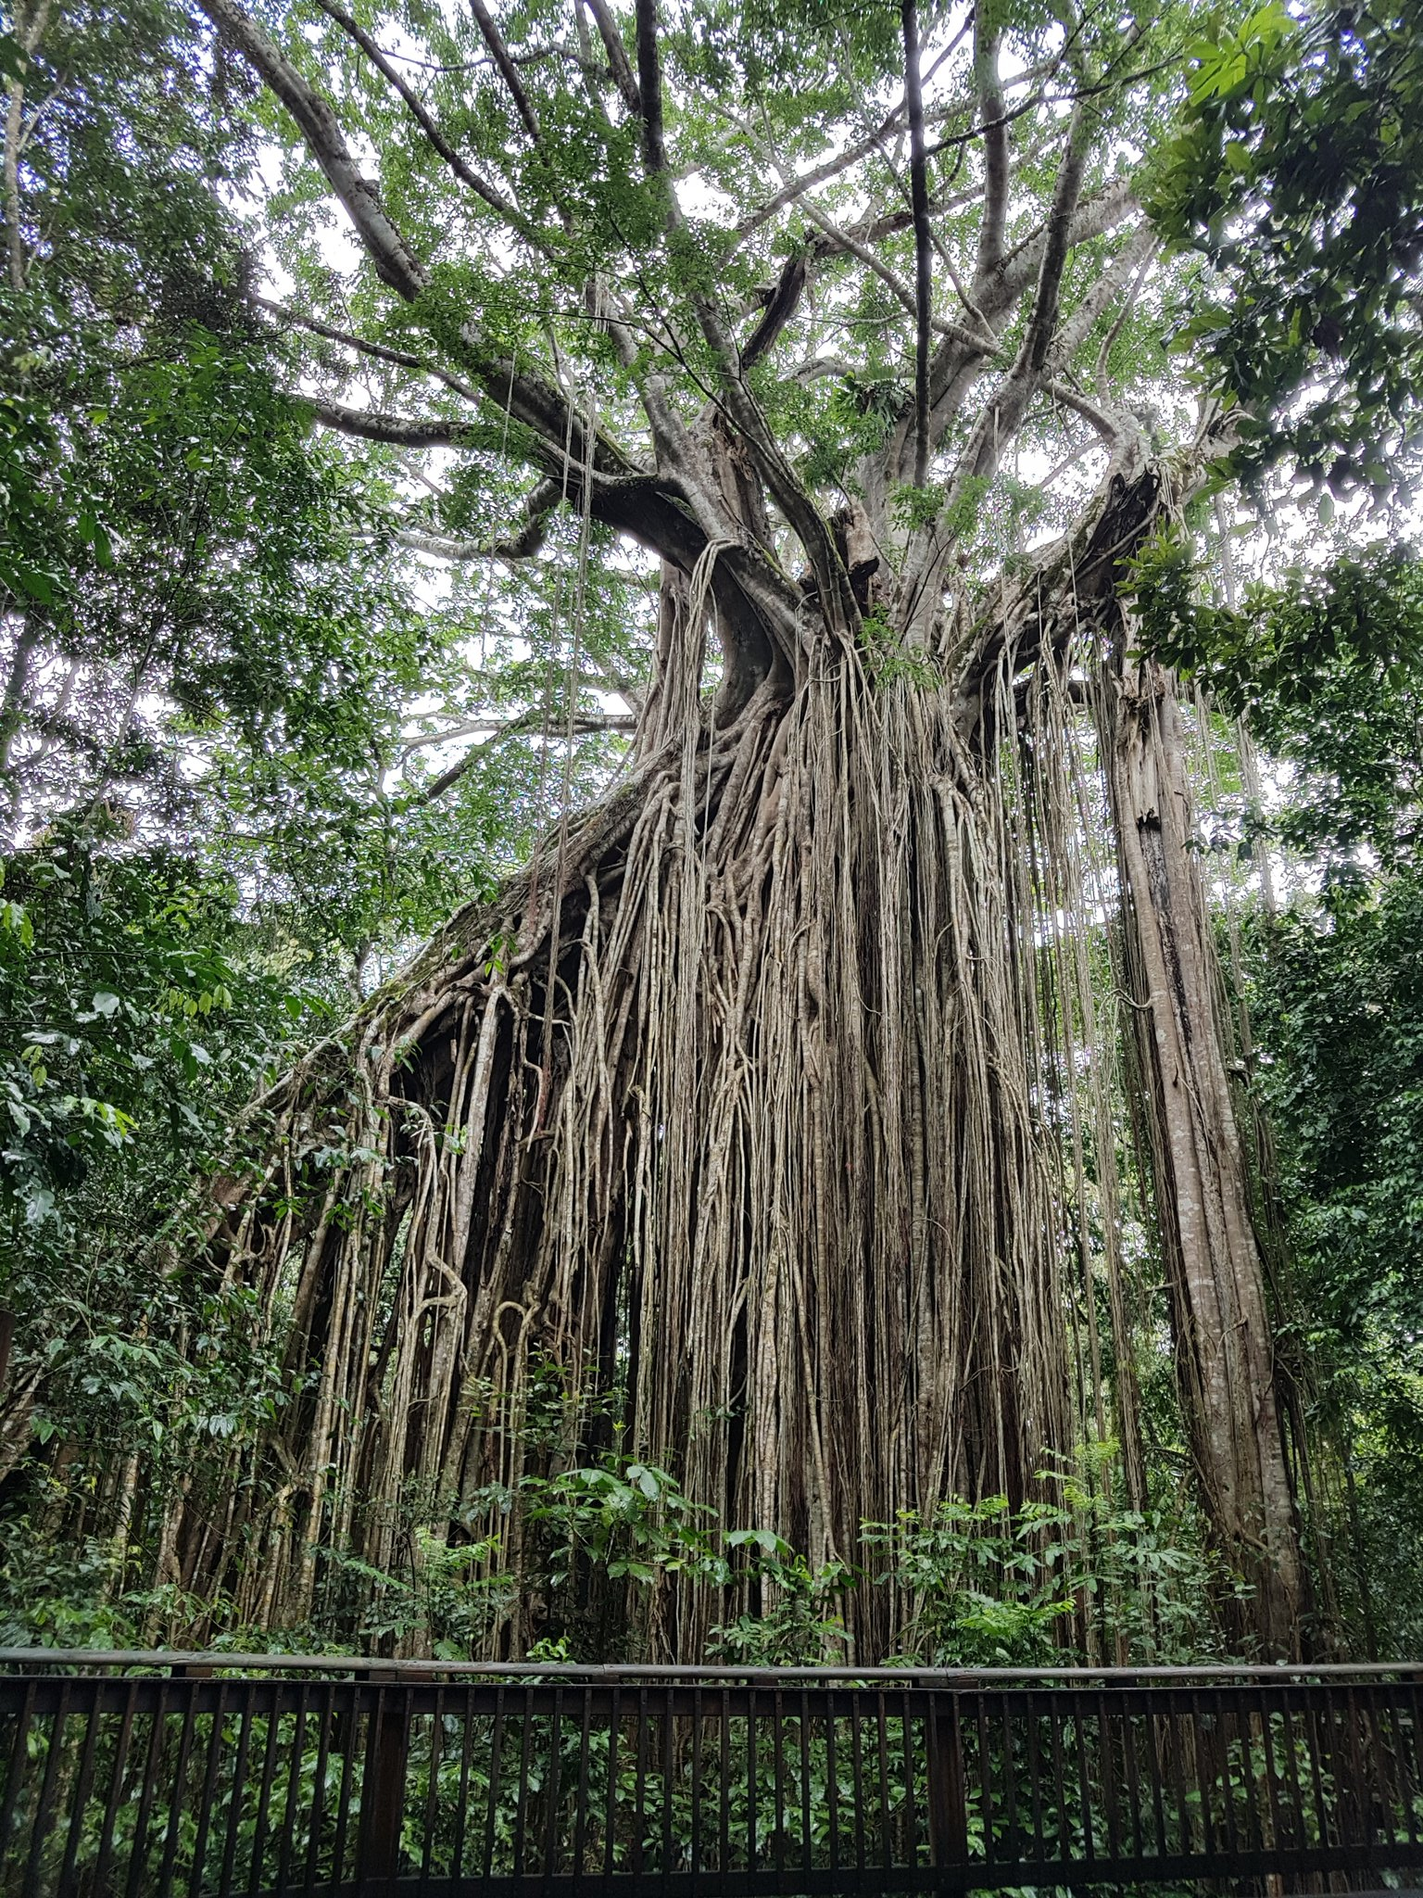
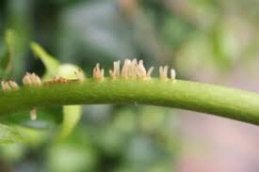
Steunwortels
Deze wortels komen voor bij bepaalde tropische bosbomen en helpen de plant in modderige of zachte grond stevig te blijven staan.
Deze wortels groeien vanuit de takken naar beneden en kunnen zich vasthechten aan muren, rotsen of andere oppervlakken.
Voorbeeld hiervan zijn de hechtwortels van hedera en de wortels van de wurgvijg

Slide 12
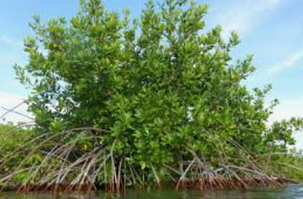
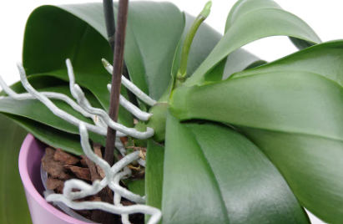
Luchtwortels
Luchtwortels hebben verschillende functies die belangrijk zijn voor het overleven en de groei van planten, vooral in specifieke omgevingen. Voorbeelden hiervan zijn de orchidee en de mangroven
Hier zijn de belangrijkste functies van luchtwortels:
Ademhaling:In sommige planten, zoals mangroven, helpen luchtwortels bij de gasuitwisseling. Ze halen zuurstof uit de lucht, vooral in waterverzadigde of zuurstofarme bodems waar gewone wortels geen toegang hebben tot voldoende zuurstof.
Voedingsopname:Bij epifytische planten (planten die op andere planten groeien maar niet parasitair zijn), zoals orchideeën, helpen luchtwortels bij de opname van water en voedingsstoffen uit de lucht en neerslag

Slide 13
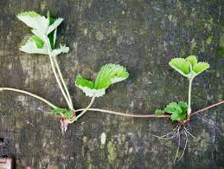
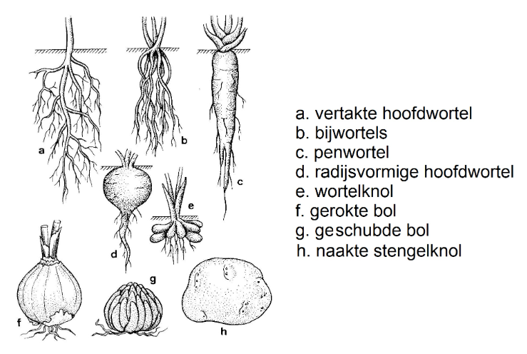
Adventieve wortels
Adventieve wortels zijn wortels die ontstaan uit een deel van de plant dat normaal gesproken geen wortels produceert, zoals de stengel, bladeren of soms zelfs oude wortels.
Functies zijn:
Voortplanting: Bij vegetatieve vermeerdering, zoals het stekken van planten, ontwikkelen adventieve wortels zich aan de basis van stekken om een nieuwe plant te vormen.
Voedselopslag:
Sommige planten ontwikkelen adventieve wortels om voedingsstoffen op te slaan, zoals bij aardappelen en zoete aardappelen
Voorbeelden zijn: aardbeien en aardappelen
Notes:
Penwortels- paardenbloem rode biet
Radijsvorige hoofdwortel-radijs
Wortelknol – zoete aardappel
Gerokte bol – ui
Geschubde bol – lelie
Naakte stengelknol - aardappel

Slide 14
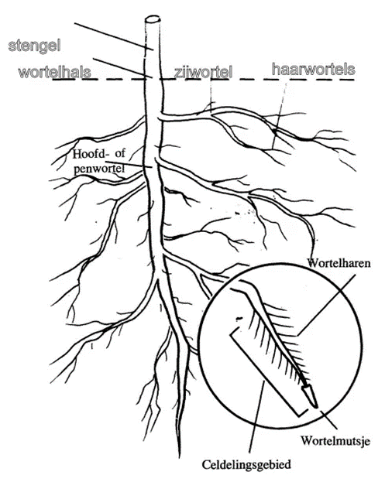
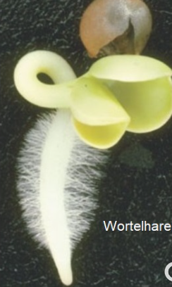
Het wortelstelsel
Wortelhals: is het verbindings­punt tussen de wortel en de stengel.
Hoofdwortel/penwortel een recht naar beneden groeien­de wortel, die zijwortels draagt. Ligt in het verlengde van de stengel.
Zijwortels: Dit zijn vertakkingen van de hoofdwortel. Ze helpen bij het opnemen van water en mineralen uit de omgeving.
Wortelharen(rizoïden): Deze haarfijne uitgroeiingen vergroten het oppervlak van het wortelstelsel, waardoor meer water en voedingsstoffen kunnen worden opgenomen.
Wortelmutsje (calyptra): Dit zit voor de worteltop en beschermt deze tijdens het groeien door de bodem.

Slide 16
Kenmerken van gezonde wortels
Kleur: Gezonde wortels zijn meestal wit of licht van kleur. Ze kunnen ook lichtbruin of oranje zijn, afhankelijk van de plantensoort, maar ze mogen niet zwart, donkerbruin of grijs zijn, wat kan wijzen op rot of ziekte.
Structuur: Gezonde wortels zijn stevig en vol. Ze moeten niet papperig of slap aanvoelen.
Wortelhaartjes(rizoïden) : Kleine, fijne wortelhaartjes zijn vaak zichtbaar op gezonde wortels.
Geur: Gezonde wortels hebben een frisse, aardse geur. Een onaangename geur kan wijzen op rotting of infectie.
Wortelmutsje (calyptra): Het wortelmutsje moet duidelijk zichtbaar zijn en onbeschadigd..

Slide 17
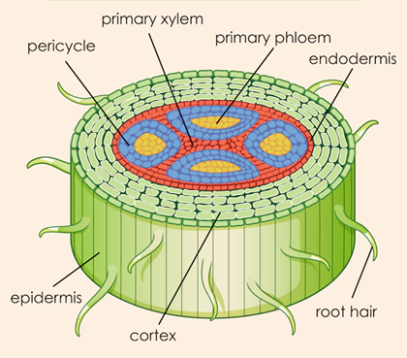
Doorsnede wortel
Epidermis Buitenste laag, met de haarwortels
Cortex Middelste laag, bestaat uit parenchymcellen
Centrale vaatweefsel met:
Endodermis de binnenste laag van de cortex, heeft een belangrijke selectieve barrière, de Caspariaanse band. deze speelt een cruciale rol in de selectieve opname van water en mineralen
Xyleemvaten Xyleemvaten fungeren als een leidingsysteem dat water en opgeloste mineralen van de wortels naar de bladeren en andere delen van de plant vervoert. Dit gebeurt door capillaire werking en transpiratie (waterverlies door de bladeren)
Floëemvaten Voedingsstoffen, voornamelijk suikers die door fotosynthese in de bladeren zijn geproduceerd, worden via het floëem naar de wortels en andere delen van de plant getransporteerd. Dit proces staat bekend als translocatie.

Slide 18
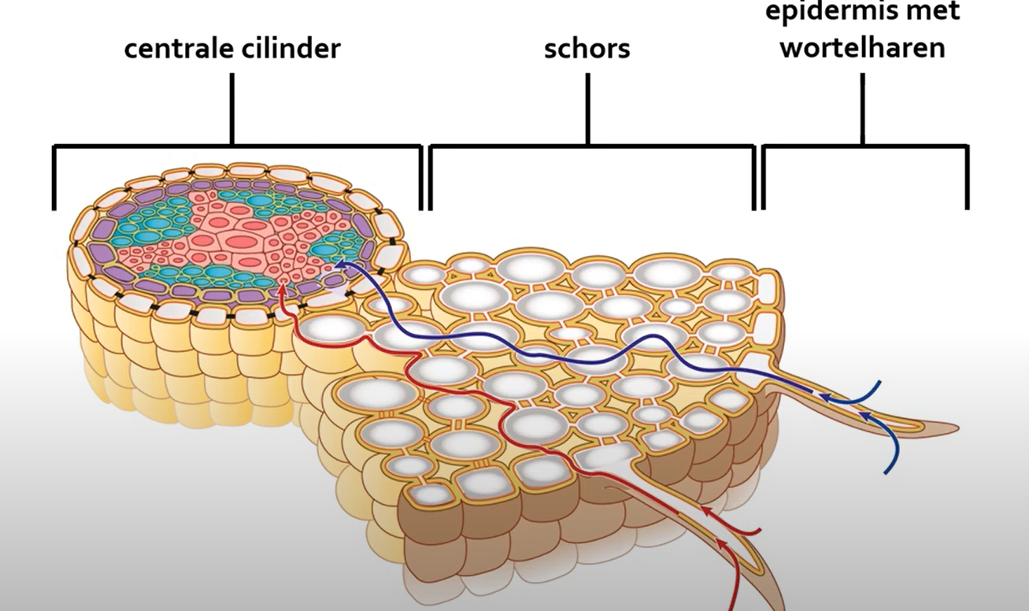
Doorsnede wortel
.

Slide 19
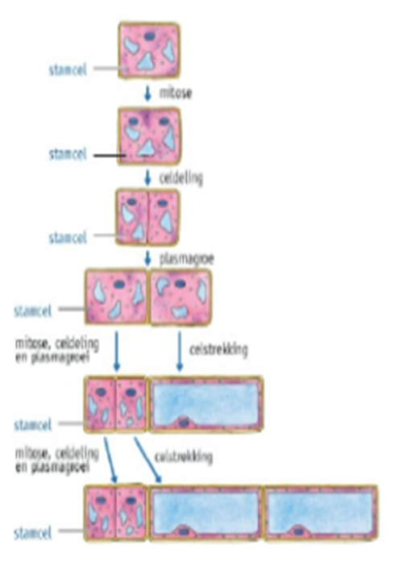
Lengte doorsnede wortel

Slide 20
Opname via de wortelharen
De wortels zijn bedekt met een epidermislaag die kleine haarachtige structuren, wortelharen, bevat.
Deze wortelharen vergroten het oppervlak van de wortels aanzienlijk en maken direct contact met de bodemdeeltjes.
Wortelharen zijn de belangrijkste plekken waar wateropname plaatsvindt

Slide 21
Wateropname via osmose
Wateropname door wortelharen gebeurt via osmose
Dit is een proces waarbij water door een semipermeabele membraan beweegt van een gebied met een lagere concentratie opgeloste stoffen (bodemoplossing) naar een gebied met een hogere concentratie opgeloste stoffen (celvacuolen van wortelharen).
De hogere concentratie opgeloste stoffen in de wortelcellen trekt dus het water aan vanuit de bodem.

Slide 22
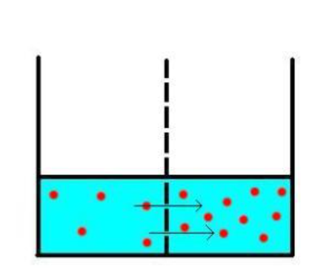
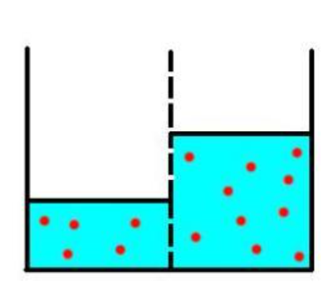
Osmose

Slide 23
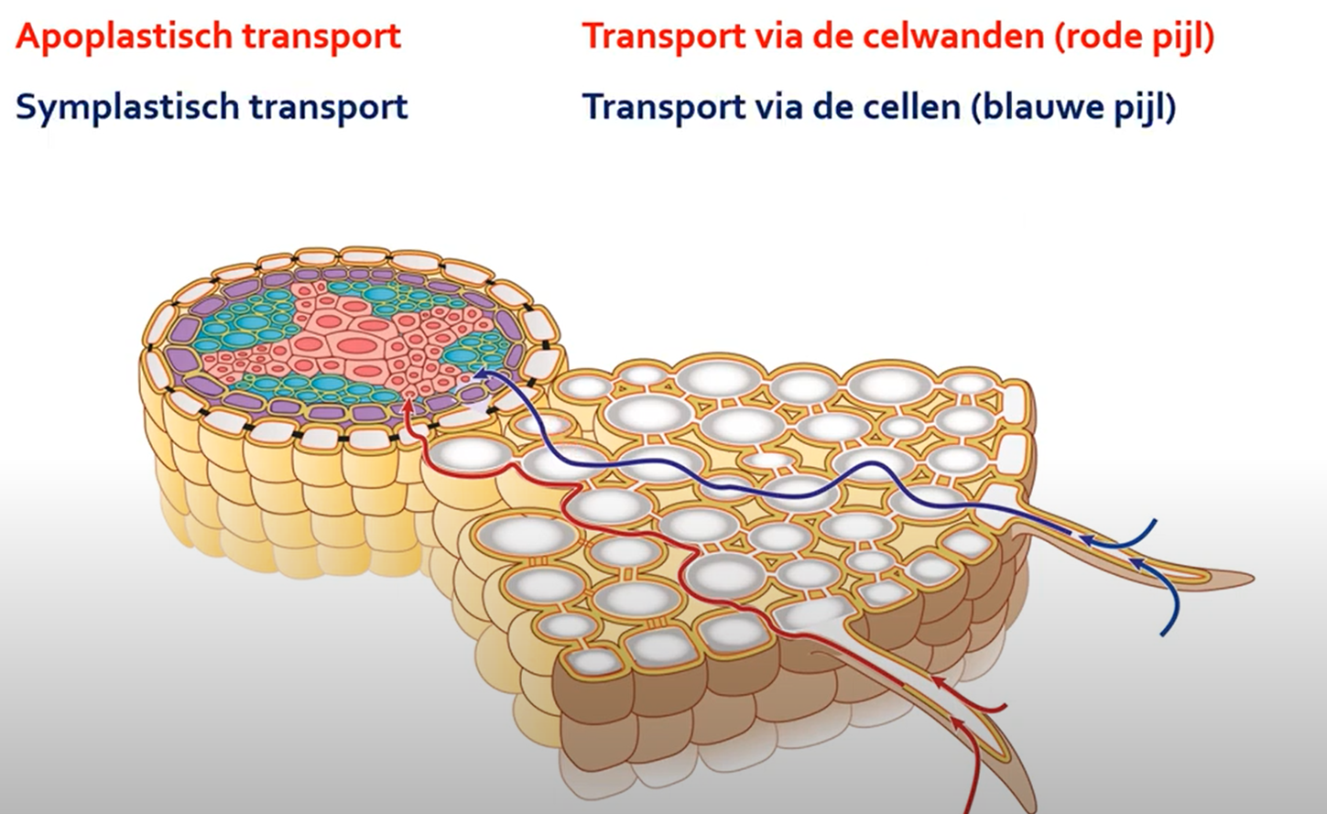
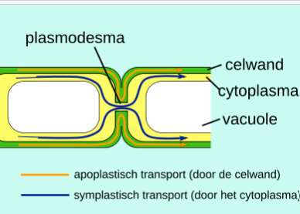
Wateropname wortel
Via de wortelharen kan het water op 2 manieren naar de endodermis gaan:
Apoplastische route: Water beweegt langs de celwanden zonder door de celmembranen te gaan
Symplastische route: Water beweegt van cel tot cel via kleine kanaaltjes (plasmodesma) die cellen verbinden. Dit is de actieve route en deze kost energie.

Slide 24
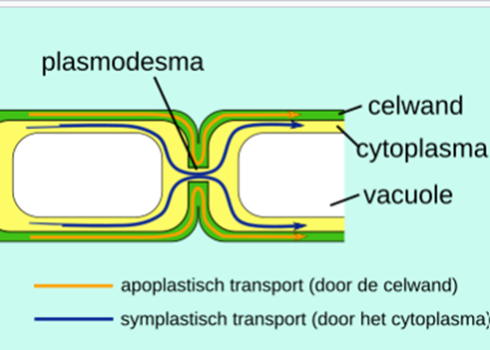
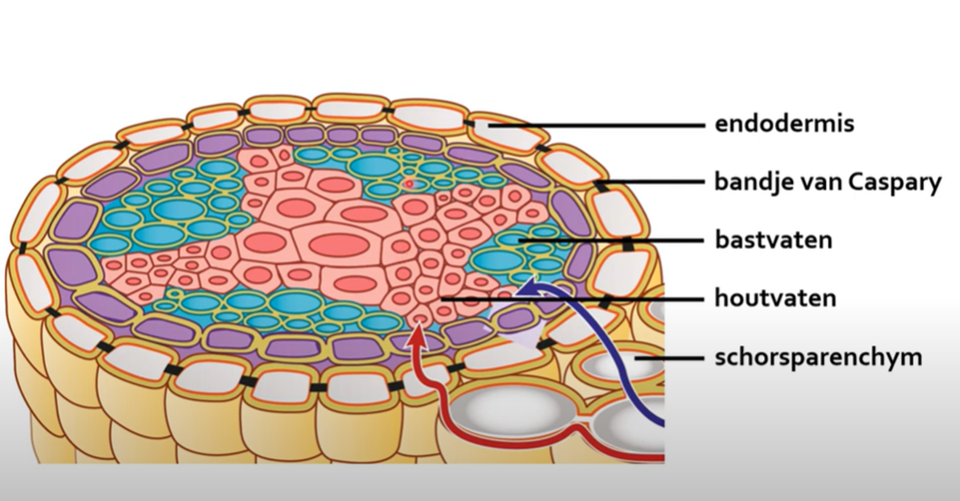
Selectieve barrière in de endodermis
De endodermis, de binnenste laag van de cortex, heeft een belangrijke selectieve barrière, de Caspariaanse band. deze speelt een cruciale rol in de selectieve opname van water en mineralen.
De Caspariaanse band dwingt water dat via de apoplastische route beweegt om de symplastische route te nemen, waardoor het door de celmembranen van de endodermiscellen moet gaan.
Dit zorgt ervoor dat water en opgeloste stoffen door de selectieve membranen worden gefilterd voordat ze de vaatbundels bereiken.

Slide 25
Osmose in de Epidermis
.

Slide 26
Notes:
Tot 6:30 minuten

Slide 27
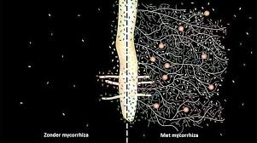
Mycorrhyza en wortels
Een mycorrhiza is een samenlevingsvorm van schimmels en planten via de wortels. Bijna alle planten werken ondergronds samen met schimmels.
Deze schimmels absorberen mineralen uit de bodem en geven deze vervolgens af aan de plant. In ruil daarvoor ontvangen ze suikers van de plant voor hun eigen voeding (symbiose).

Slide 28
Hoofdfuncties en voordelen van mycorrhiza bij wortels
Verbeterde water- en voedingsopname: Mycorrhiza-schimmels vergroten het absorptieoppervlak van de wortels aanzienlijk door hun schimmeldraden (hyfen) die zich ver buiten de wortelzone uitstrekken. Deze hyfen kunnen water en voedingsstoffen efficiënter opnemen uit de bodem dan de wortels zelf, vooral in arme of droge bodems. Ze helpen bij de opname van essentiële mineralen zoals fosfor, stikstof, kalium, calcium, en sporenelementen.
Verhoogde weerstand tegen stressfactoren: Planten met mycorrhiza-associaties vertonen een grotere weerstand tegen droogte en zoutstress. Mycorrhiza-schimmels kunnen de wortels beschermen tegen bodemziektes
Verbeterde plantgroei en -gezondheid: Door de verbeterde opname van water en voedingsstoffen en verhoogde weerstand tegen stressfactoren, vertonen planten met mycorrhiza over het algemeen een betere groei en gezondheid.

Slide 29
Typen Mycorrhiza
Ectomycorrhiza: Deze schimmels vormen een mantel om de wortels en dringen niet door in de wortelcellen. Ze vormen een netwerk (Hartig net) tussen de buitenste wortelcellen.
Ectomycorrhizae zijn vooral te vinden bij bomen zoals eiken, dennen, en beuken.
Endomycorrhiza:
Deze schimmels dringen door in de wortelcellen en vormen vertakte structuren. Endomycorrhizae zijn de meest voorkomende en komen voor bij veel landbouwgewassen zoals mais, tarwe, en rijst.

Slide 30
Mycorrhiza

Slide 31
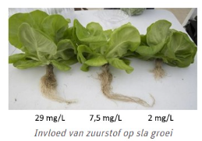
Zuurstof en wortels
Zuurstof speelt een cruciale rol in het functioneren van wortels, vooral bij het proces van wortelademhaling en energieproductie.
Wortelademhaling: Celademhaling: Wortels, zoals andere plantencellen, hebben zuurstof nodig voor celademhaling. Zuurstof is de belangrijkste energiebron voor de plant en belangrijk voorde opname van voedingsstoffen, groei en onderhoud van cellen.
Metabolische Activiteiten: Zuurstof is noodzakelijk voor de afbraak van organische verbindingen (zoals glucose) die energie leveren aan de wortelcellen. Zonder voldoende zuurstof kunnen wortels niet effectief functioneren en groeien.

Slide 32
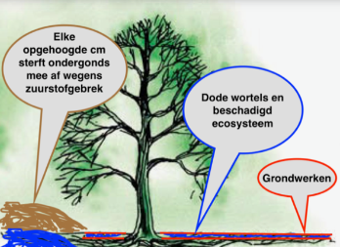
Zuurstof en wortels
Voedingsopname: Veel van de processen die betrokken zijn bij het opnemen en transporteren van voedingsstoffen vereisen energie, die wordt verkregen via zuurstofafhankelijke ademhaling.
Zuurstoftekort:
In situaties waar zuurstof niet goed beschikbaar is, zoals bij wateroverlast of verdichte bodems, kunnen wortels in anaërobe omstandigheden terechtkomen. Dit kan leiden tot verminderde energieproductie en wortelrot.

Slide 33
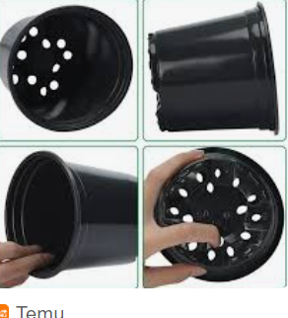
Zuurstof en wortelomstandigheden
Luchtige bodem: Goed doorlatende bodems met een goede structuur zorgen ervoor dat zuurstof gemakkelijk de wortelzone kan bereiken. Zandige en leemachtige bodems hebben vaak een betere luchtcirculatie dan kleiige bodems, die de zuurstoftoevoer kunnen beperken.
Waterbeheer:
Te veel water in de bodem kan de luchtporiën vullen, waardoor de zuurstoftoevoer naar de wortels wordt beperkt. Dit kan leiden tot wortelrot en andere problemen. Goede drainagepraktijken helpen bij het voorkomen van wateroverlast en zorgen ervoor dat wortels voldoende zuurstof kunnen krijgen.
Wortelruimte:
Bij potplanten of gewassen in containers moet de pot voldoende drainagegaten hebben om een goede luchtcirculatie rond de wortels te waarborgen. In te verdichte of te compacte bodems kunnen wortels moeite hebben om zuurstof te bereiken, wat hun groei en gezondheid beïnvloedt.

Slide 34
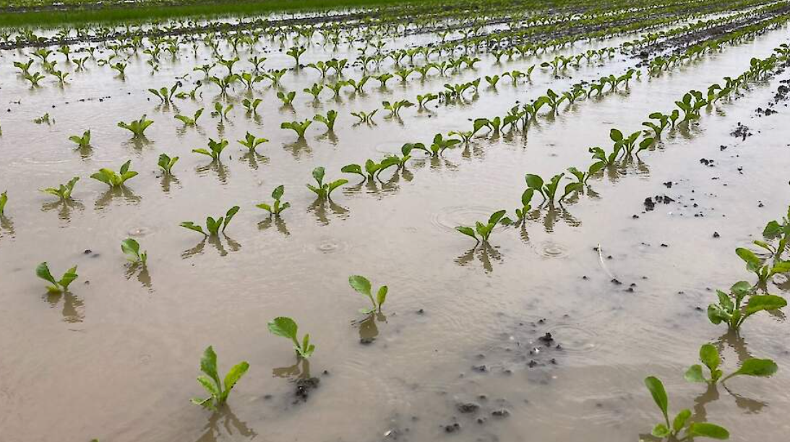
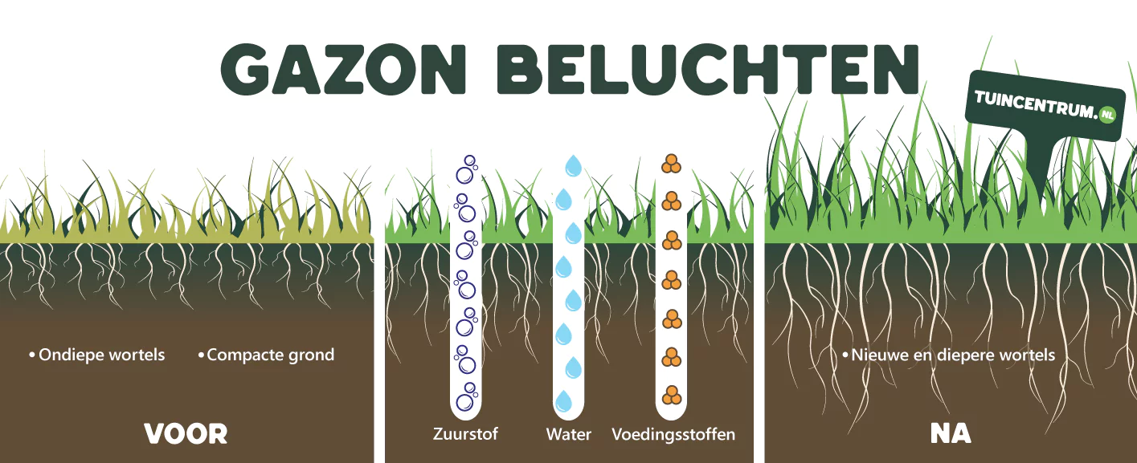
Symptomen zuurstoftekort
Bladverkleuring: Gebrek aan zuurstof kan leiden tot symptomen zoals vergeling van bladeren, omdat de plant moeite heeft met het opnemen van essentiële voedingsstoffen.
Wortelrot: Wortels kunnen bruin of zwart worden en papperig aanvoelen bij zuurstoftekort, wat kan wijzen op anaerobe omstandigheden en wortelrot.
Herstelmaatregelen: -Verbetering van drainage: -Bodembewerking.

Slide 35
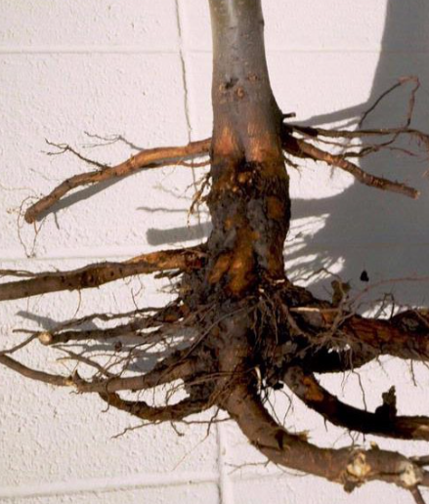
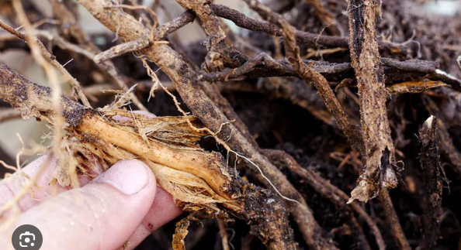
Wortelziektes
Wortelrot
Oorzaak: Vaak veroorzaakt door schimmels zoals Phytophthora, Pythium, en Rhizoctonia.
Symptomen: Bruine of zwarte wortels, papperige textuur, slechte groei, vergeling van bladeren, en soms stinkende geur.
Oplossing: Verbetering van drainage, vermijding van overbewatering, en gebruik van fungiciden indien nodig.

Slide 36
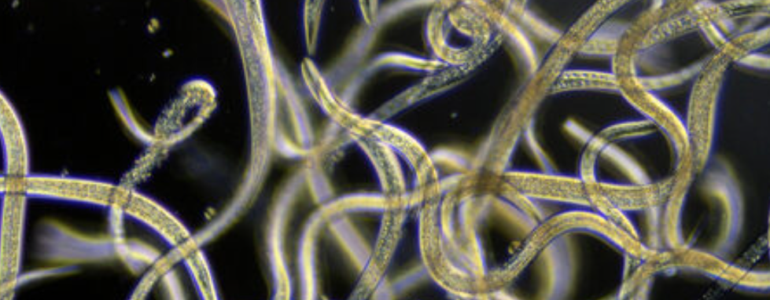
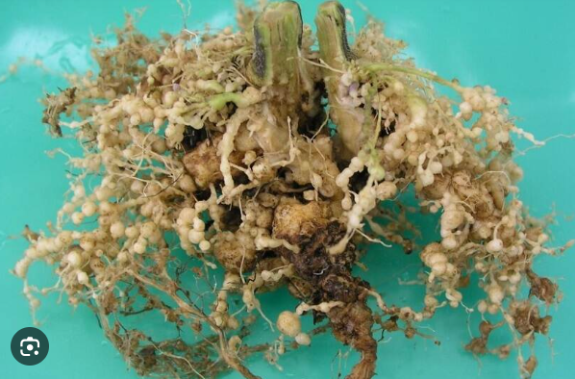
Wortelziektes
Wortelknobbelaaltjes
Oorzaak:
Aaltjes zoals Meloidogyne species.
Symptomen:
Knobbels of gezwellen op de wortels, verminderde wortelgroei, en algemene achteruitgang van de plant.
Oplossing:
Gewasrotatie, gebruik van resistente variëteiten, en nematiciden kunnen helpen bij controle.

Slide 37
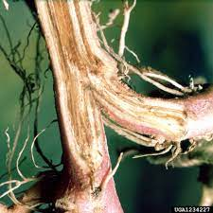
Wortelziektes
Fusarium wortelrot
Oorzaak:
Schimmelsoorten zoals Fusarium oxysporum.
Symptomen:
Bruine of verkleurde wortels, verwelking van bladeren, en verminderde groei.
Oplossing:
Goede bodemventilatie, gebruik van resistentievariëteiten, en toepassing van fungiciden

Slide 38
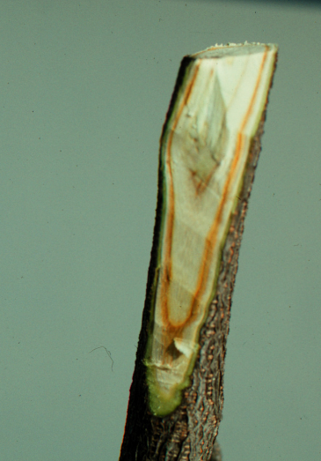
Wortelziektes
Verticillium wortelrot
Oorzaak:
Schimmelsoorten zoals Verticillium dahliae en Verticillium albo-atrum.
Symptomen:
Verwarring van bladeren, vergeling, en afsterving van takken, met wortelproblemen als gevolg.
Oplossing:
Gewasrotatie en het gebruik van resistente rassen kunnen helpen

Slide 39
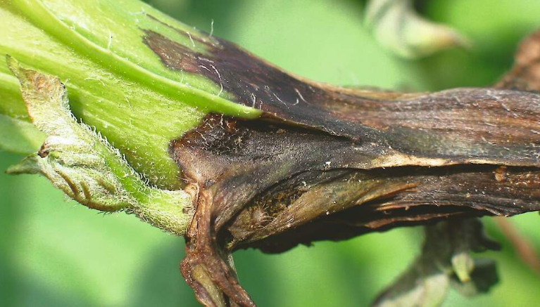
Wortelziektes
Bacteriële Wortelrot
Oorzaak: Bacteriën zoals Erwinia en Pseudomonas species.
Symptomen: Zwarte, verwelkte wortels, rotte geur, en afname van plantengroei.
Oplossing: Verbeteren van drainage en het gebruik van bacteriedodende middelen kunnen helpen bij de beheersing.

Slide 40
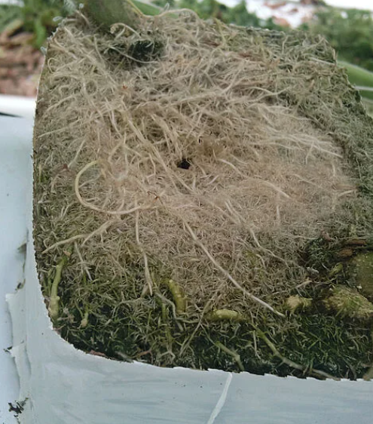
Wortelziektes
“Crazy roots" verwijst niet naar een specifieke wetenschappelijk erkende wortelziekte, maar het is een term die in sommige tuinbouwkringen of informele contexten wordt gebruikt om een kenmerkende aandoening van wortels te beschrijven waarbij de wortels zich op een ongebruikelijke en verwarde manier ontwikkelen.
Dit kan verschillende oorzaken hebben en kan een indicatie zijn van diverse problemen. Hier zijn enkele mogelijke oorzaken en gerelateerde aandoeningen die de symptomen van "crazy roots" kunnen veroorzaken

Slide 41
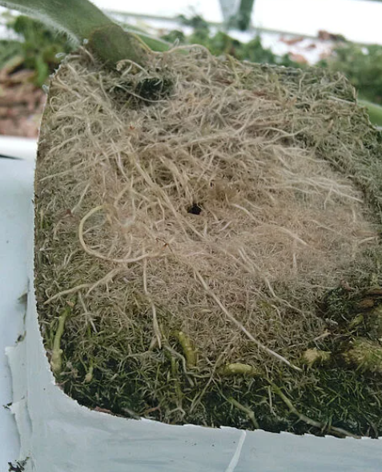
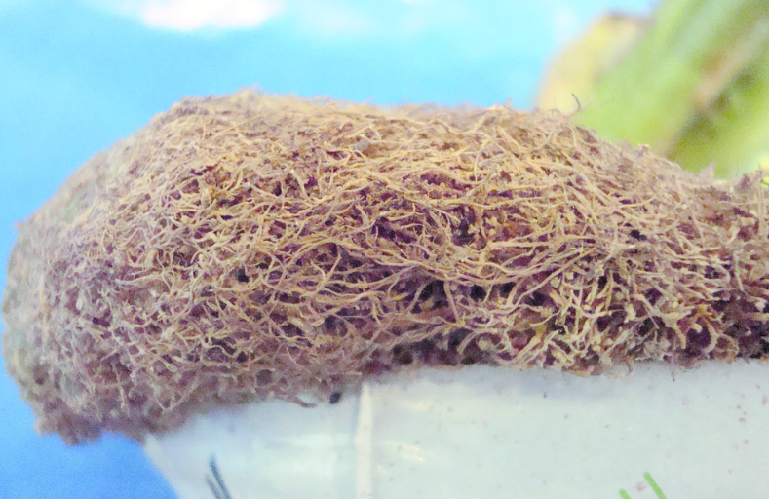
Wortelziektes
Wortelaaltjes (Nematoden):
Symptomen: Wortels kunnen gezwollen, verdraaid, en ongebruikelijk vertakt zijn
Wortelrot door Schimmels:
Symptomen: Schimmelinfecties zoals die veroorzaakt door Rhizoctonia, Pythium, of Fusarium kunnen leiden tot ongebruikelijke wortelgroei, waaronder verwarde of knobbige wortels
.
Verminderde Bodemstructuur:
Symptomen: Slechte bodemstructuur, zoals verdichte of zwaar verstopte bodems, kan leiden tot wortelproblemen, waaronder ongebruikelijke wortelgroei
Onjuiste Watergift:
Symptomen: Overbewatering of onvoldoende water kan leiden tot wortelproblemen, waaronder ongebruikelijke groei of rot.
Voedingsstoffen:
Symptomen: Gebrek aan of onbalans van voedingsstoffen kan leiden tot abnormale wortelgroei en ontwikkeling.
Chemische oorzaak:
Symptomen: Schade door herbiciden of andere chemicaliën kan leiden tot abnormale wortelgroei.
Genetische oorzaak:
Symptomen: Sommige planten kunnen genetische aanleg hebben voor ongebruikelijke wortelgroei.

Slide 42
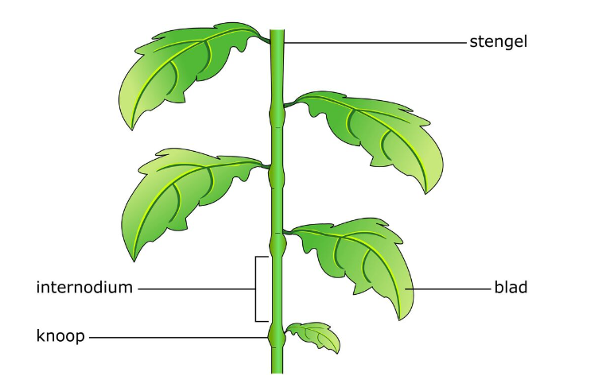
De functie van de stengel
De stengel van een plant heeft verschillende belangrijke functies:
Ondersteuning en structuur
Transport van water en voedingsstoffen
Opslag van voedingsstoffen
Groei en voortplanting
Transport van signalen

Slide 43
Stengel opbouw
 | Eenjarige planten | Meerjarige planten
stengel | De stengels van eenjarige planten zijn meestal zacht, groen en sappig. Ze hebben vaak minder houtige delen omdat ze maar één seizoen meegaan en geen lange termijnstructuur nodig hebben. | Meerjarige planten hebben vaak stevigere, houtige stengels of verhoutte basisdelen om hun langere levensduur te ondersteunen. Naarmate de plant ouder wordt, kunnen de stengels dikker, harder en meer houtachtig worden.
groeiwijze | De stengels zijn meestal niet heel stevig en hebben minder ondersteuning nodig, omdat de plant zich richt op snelle groei en voortplanting binnen een kort tijdsbestek. | Omdat deze planten elk jaar opnieuw uitlopen, hebben ze stengels die ontworpen zijn om de winter te overleven (of andere barre omstandigheden) en te herstellen in het volgende groeiseizoen

Slide 44
Vaatbundels eenjarige
Bestaat voornamelijk uit parenchymcellen

Slide 45
Bastvaten eenjarige (Floëem)

Slide 46
Functie bastvaten (Floëem)

Slide 47
Bastvaten Floëem
Vooral volgroeide bladen zijn een bron van suiker (assimilaten).
Bloemen, vruchten, wortels, niet volgroeide bladen en toppen van de plant trekken heel veel suikers aan.
Er is dus een zeer sterke concurrentie in de plant om de suikers,
Wie het harst kan trekken krijgt de meeste suikers

Slide 48
Houtvaten eenjarige (Xyleem)

Slide 49
Functie houtvaten (Xyleem)

Slide 50
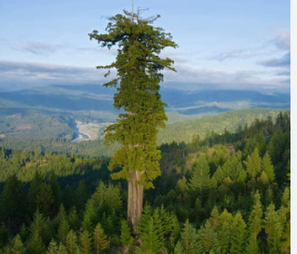
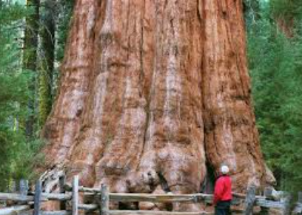
Opwaarts transport in de plant
Hoogste boom ter wereld is de Hyperion. Deze kustmammoetboom (Sequoia sempervirens) van 115 meter staat in de Amerikaanse staat Californië.
Hoe komt water helemaal in de top?
Zuigkracht door verdamping van water door de bladeren
Capillaire werking in de houtvaten
worteldruk
Grote boom kan 400 liter water per dag verdampen, de sequoia 1000 liter
Tomaten 7 liter per m2
Notes:
Oudste boom = de Methuselah. Deze boom, die in de White Mountains van Californië staat, is ongeveer 4.800 jaar oud.
Hyperion = 600-800 jaar

Slide 51
Opwaarts transport door zuigkracht bladeren

Slide 52
Vergelijk met een rietje

Slide 53
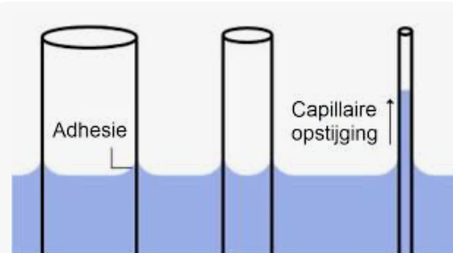
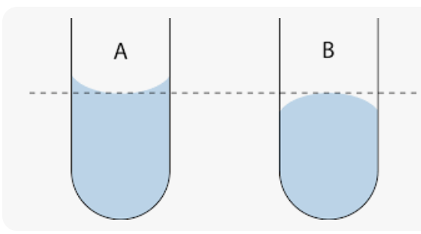
Capillaire werking

Slide 54
Capillaire werking

Slide 55
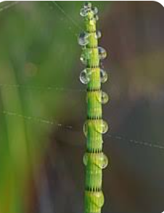
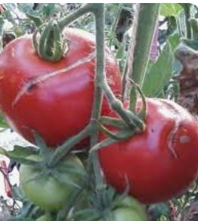
Worteldruk
Worteldruk is de druk die door de wortels van een plant wordt gegenereerd om water en opgeloste voedingsstoffen uit de bodem op te nemen en door de plant omhoog te transporteren.
Dit proces wordt veroorzaakt door osmose: de opname van water door de wortelcellen vanwege het verschil in concentratie van opgeloste stoffen binnen en buiten de cellen.

Slide 56
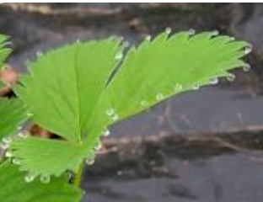
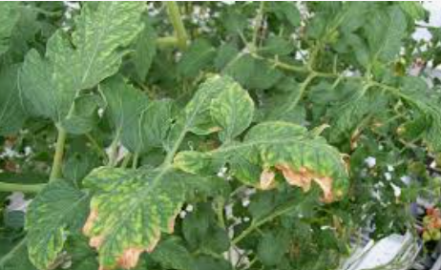
Hoe werkt worteldruk?
Osmotische opname: De wortels nemen water op door osmose, waarbij water van een gebied met lage concentratie aan opgeloste stoffen (bodem) naar een gebied met hoge concentratie (wortelcellen) stroomt.
Opbouw van druk: Dit wateropnameproces bouwt druk op in de wortels, bekend als worteldruk.
Verplaatsing van water: De worteldruk duwt het water omhoog door de xyleembuisjes (houtvaten) naar de hogere delen van de plant, zoals de stengels en bladeren.

Slide 57
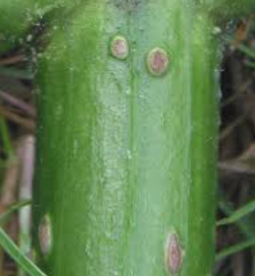
Meerjarige planten
lenticellen

Slide 58
De opbouw van een (boom)stam

Slide 59
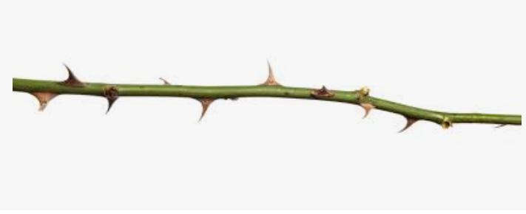
Doornen aan stengels
Doornen aan een stengel hebben verschillende functies, waarvan de belangrijkste is het bieden van bescherming tegen herbivoren (dieren die planten eten).
Doornen maken het moeilijker en onaantrekkelijker voor dieren om de plant aan te vallen of op te eten.

Slide 60
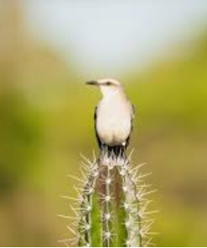
Doornen aan stengels
Enkele specifieke functies van doornen:
Bescherming tegen dieren: Doornen ontmoedigen dieren zoals herbivoren om aan de plant te knagen of de bladeren en stengels op te eten.
Vermindering van waterverlies: In sommige planten helpen doornen ook bij het verminderen van waterverlies door het creëren van een microklimaat rondom de stengel dat minder luchtstroming en verdamping mogelijk maakt
Ondersteuning en klimmen: Bij sommige planten, zoals rozen en braamstruiken, helpen doornen ook bij het klimmen of het bieden van ondersteuning door zich vast te haken aan omliggende structuren.

Slide 61
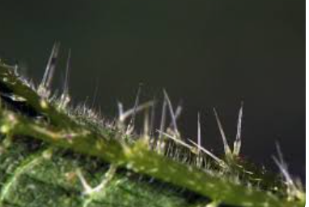
Doornen aan stengels
Doornen zitten vast aan een stengel op verschillende manieren, afhankelijk van het type doornen en de plantensoort.
Er zijn drie hoofdtypes van stekelachtige structuren: doornen, stekels en priemen, die vaak door elkaar worden gebruikt, maar anatomisch gezien verschillend zijn.

Slide 62
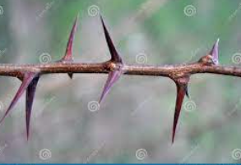
Doornen aan stengels
Doornen: Dit zijn omgevormde takken of stengels. Ze zijn diep verbonden met het vaatweefsel van de plant, wat betekent dat ze stevig vastzitten en moeilijk te verwijderen zijn zonder de stengel te beschadigen. Voorbeelden zijn de doornen van een citroenboom of een sleedoorn.
Stekels:
Dit zijn oppervlakkige uitgroeisels van de opperhuid (epidermis) en de daaronder liggende weefsels. Ze zijn niet diep verankerd in het vaatweefsel, waardoor ze gemakkelijker kunnen worden afgebroken. De stekels van rozen en braamstruiken zijn hier voorbeelden van. Omdat ze oppervlakkig zijn, kun je ze vaak relatief gemakkelijk verwijderen zonder de stengel zwaar te beschadigen.
Priemen:
Dit zijn gemodificeerde bladeren of delen van bladeren die scherp en puntig zijn. Denk bijvoorbeeld aan de scherpe uiteinden van cactussen of hulstbladeren.

Slide 63
Huiswerk Niveau 2,3,4
Wat is een penwortel en noem een voorbeeld van een plant met een penwortel?
Wat is het verschil tussen een penwortel en een bijwortelstelsel?
Noem twee planten die wortelknollen vormen en leg uit wat een wortelknol is.
Wat is een gerokte bol en geef een voorbeeld van een plant met een gerokte bol?
Waarom vormen sommige planten luchtwortels en noem een voorbeeld?
Wat is de functie van wortelharen?
Leg het belang van de wortelcap (wortelmuts) uit in de groei en ontwikkeling van wortels.
Hoe dragen wortelharen bij aan de efficiëntie van de water- en nutriëntenopname in planten?
.

Slide 64
Huiswerk Niveau 2,3,4
Wat zijn hechtwortels en welke functie vervullen ze in klimplanten?
Beschrijf de rol van de casparische band in de endodermis van wortels.
Hoe kunnen wortels bijdragen aan de vegetatieve voortplanting van planten?
Hoe beïnvloedt bodemverdichting de groei en functie van wortels?
Hoe beïnvloeden abiotische stressfactoren zoals droogte en zoutgehalte de wortelontwikkeling en functie?
Wat is wortelrot en waardoor wordt het veroorzaakt?
Wat is de primaire functie van de stengel in een plant?
Hoe draagt de stengel bij aan de ondersteuning van de plant?
Welke rol speelt de stengel in de water- en voedingsstoftransport binnen de plant?

Slide 65
Huiswerk niveau 4
Wat is apoplastisch en symplastisch transport in de wortels, en hoe verschillen ze van elkaar
Wat zijn adventiefwortels en bij welke plantensoort komen ze vaak voor?
Leg uit hoe mycorrhizae de wortelfunctie van een plant beïnvloeden en noem twee voordelen van deze symbiotische relatie
Beschrijf hoe wortels kunnen bijdragen aan de erosiebestrijding in een ecosysteem
Hoe helpt een penwortel een plant te overleven in droge omstandigheden?
Beschrijf de rol van mycorrhizae in de gezondheid en groei van plantenwortels
Wat is het verschil tussen een houtachtige stengel en een kruidachtige stengel?
Waarom is de stengel belangrijk voor de fotosynthese, hoewel de bladeren hier de hoofdrol spelen?
Wat is de rol van de knopen en internodiën in de stengel?
Hoe kunnen stengels worden gebruikt voor vegetatieve voortplanting bij bepaalde plantensoorten?

